Slide 1
Kappadokia

Slide 3
Miten keijupiiput ovat muodostuneet?

Slide 4
Miten keijupiiput ovat muodostuneet?

Slide 5
Pronssikausi: Hattilaiset
Yassıhöyük, Kırşehir

Slide 6
Akhamenidien valtakunta
Xerxesin hauta, kapadokialaiset sotilaat.

Slide 7
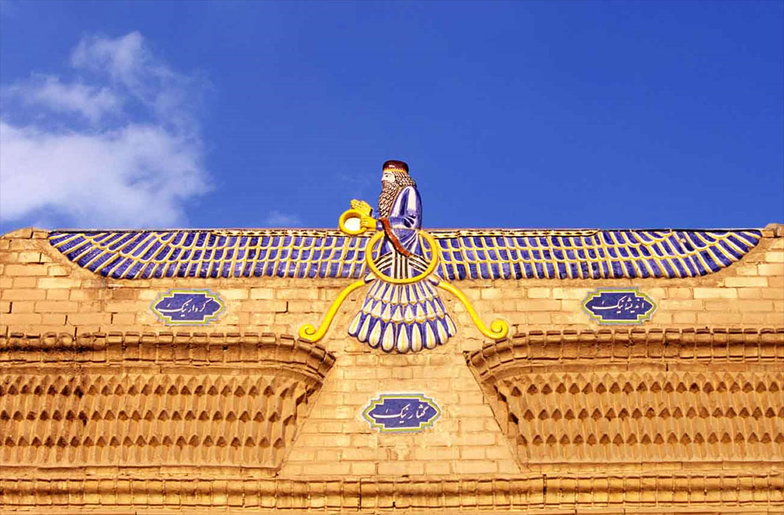
332 – 130 eaa: Kapadokian kuningaskunta
Persian perinteet jatkuu: zarathustralaisuus
Faravahar, zarathustralaisuuden symboli

Slide 8
Kapadokia Rooman osana

Slide 9
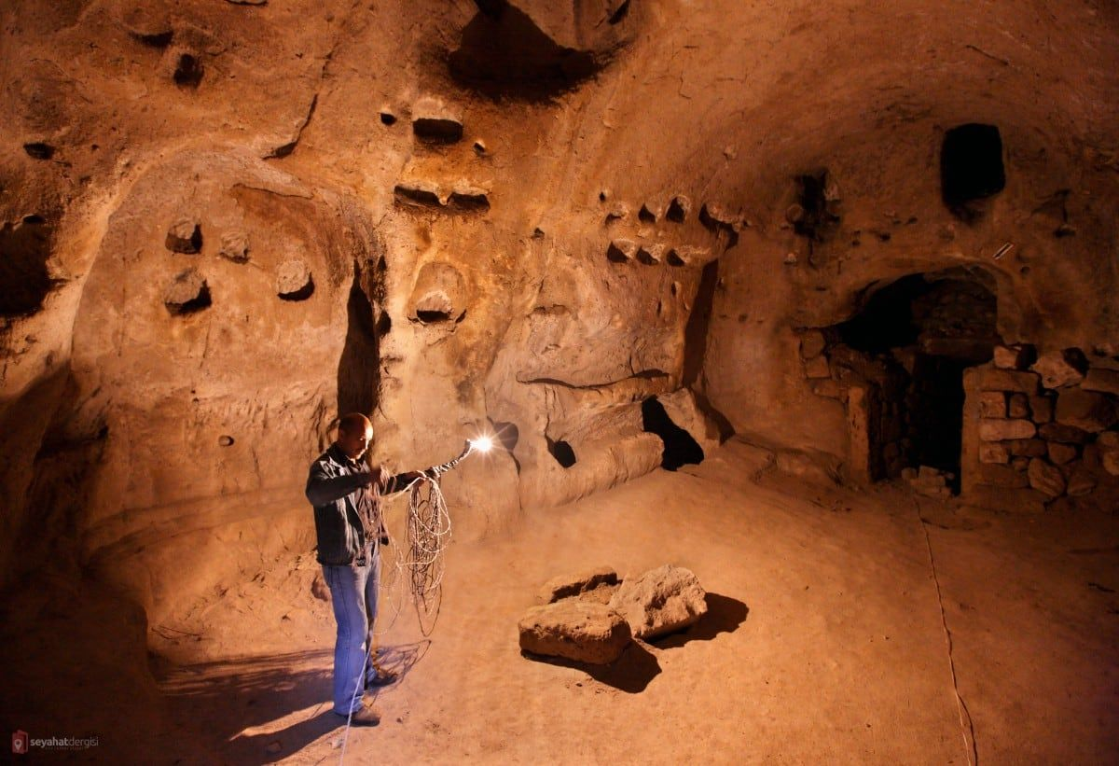
Kapadokia Rooman osana

Slide 10
Rumin sultaanikunta
Nevşehir Hacıbektaş arkeologia- ja etnografiamuseo

Slide 11
Osmanin valtakunta ja Turkin tasavalta
Osmanin valtakunnan kaudella osa kristillisistä alkoi puhua turkin kieltä: Karamanlıca.
Vuonna 1923, väestön vaihto tapahtui.

Slide 12
